Slide 2
Identificación Espiritual –7/10
Otras diferencias importantes – Parte 1
La Iglesia Católica

Slide 3
Querido Padre Celestial, la vida perfecta y la muerte inocente de nuestro Señor y Salvador, Jesucristo, ganó la salvación del mundo. A través del don de la fe, esta salvación se convierte en nuestra plena y libremente, lo que nos permite servirte, no por un sentido de obligación forzada o incluso miedo, sino como una expresión de nuestro amor y gratitud. Gracias por este gran privilegio. En el nombre de Jesús oramos. Amén.

Slide 4
Viniendo preparado
Siendo puntual
Con los que nos sirven
Con los compañeros de clase
Con el grupo de Whatsapp

Slide 5
El propósito de este curso.
Hay muchas “identidades” espirituales – sistemas de creencias – en el cristianismo de hoy.
En Academia Cristo, nuestra identidad espiritual es Luterana Confesional.
En resumen: queremos ayudarle a tener una identidad espiritual basada únicamente en lo que dice la Palabra de Dios.
Notes:
a. Hay muchas “identidades” espirituales – sistemas de creencias – en el cristianismo de hoy. Muchos de ustedes vienen de iglesias que tienen alguna de estos y está bien. Algunos de ustedes no tienen una iglesia o solo están iniciando a aprender la Biblia. ¡Eso está bien, también! En este curso, queremos usar la biblia para ayudarle a entender lo que usted cree y por qué.
b. En Academia Cristo, nuestra identidad espiritual es Luterana Confesional. Más adelante en este curso, le explicaremos lo que significa, y si quiere unirse a nosotros, le damos la bienvenida. Sin embargo, la meta de este curso es presentar lo que dice la Biblia, comparar esto con lo que enseñan las iglesias, y permitirle identificar por sí mismo con cual grupo unirse.
c. En resumen: queremos ayudarle a tener una identidad espiritual basada únicamente en lo que dice la Palabra de Dios, porque la Palabra de Dios es la verdad.

Slide 6
Objetivos de la Lección:
Comparar la biblia y la Iglesia Católica en cuanto a la Virgen María.
Comparar la biblia y la Iglesia Católica en cuanto al purgatorio.
Comparar la biblia y la Iglesia Católica en cuanto a la confesión.

Slide 7
Repaso del video
Preguntas de Tarea

Slide 8
¿Cuáles son las enseñanzas que la Iglesia Católica Romana tiene en común con la Iglesia Luterana y la mayoría de las Iglesias Protestantes?
La enseñanza de la Trinidad.
La persona de Jesucristo.
La obra redentora de Jesucristo
Las enseñanzas de los Credos (Apostólico, Niceno y Atanasiano)
El Padrenuestro
Los 10 mandamientos
Notes:
La enseñanza de la Trinidad: Un solo Dios en su esencia que se ha revelado en tres personas distintas pero iguales: el Padre, el Hijo y el Espíritu Santo.
Sobre la persona de Jesucristo: Que Jesús es verdadero Dios quien se hizo también verdadero hombre para salvarnos.
Sobre la obra redentora de Jesucristo: Que él vivió una vida perfecta para sustituir nuestras vidas pecaminosas y sufrir una muerte bajo nuestro castigo para perdonar los pecados del mundo.
Las enseñanzas de los Credos (Apostólico, Niceno y Atanasiano): Es cierto que algunas iglesias protestantes no usan los credos porque los consideran demasiados ¨católicos. Pero, como hemos visto, no debemos rechazar a algo por ser católico, sino por NO ser bíblico. Y los Credos expresan verdades bíblicas. Por esa razón, históricamente, la gran mayoría de iglesias – sean luteranas, católicas, o protestantes – han profesado fe en estos credos.
El Padrenuestro: Aunque no se usa con frecuencia en ciertas iglesias, nadie puede negar que, en la Biblia, Cristo nos enseñó orar así.
Los 10 mandamientos: Aunque su numeración y aplicación pueden diferir, católicos, luteranos y la mayoría de los protestantes están de acuerdo en que expresan la voluntad de Dios para nuestras vidas.

Slide 9
¿Cuál es la diferencia principal?
La Iglesia Católica Romana enseña que Jesús, a través de su vida perfecta y su muerte inmerecida, hizo posible la salvación. Sin embargo, no se da libremente.
Uno debe obtenerlo mediante una combinación de fe en Cristo como Salvador y buenas obras o acciones meritorias por parte del creyente.

Slide 10
¿Cuál es la diferencia principal?
En contraste, la Iglesia Luterana enseña que esta salvación ganada por Cristo es dada plena y libremente por su gracia (amor inmerecido) y se recibe solo por la fe sola, no por la fe y las buenas obras.
En resumen, la salvación no es algo que ganamos, sino un regalo.
Notes:
El maestro puede recordar a los estudiantes que esta diferencia fue resaltada por dos de las tres ¨solas¨ de la reforma: ¨Sola gratia¨ y ¨sola fide¨. También vale la pena señalar: Aunque la mayoría de las iglesias protestantes profesan estas ¨solas¨ con nosotros, muchos en la práctica caen en un legalismo que se parece mucho más a las enseñanzas católicas romanas y lleva a las personas a depender de sus obras para la salvación.

Slide 11
¿Cuáles son algunas otras diferencias y qué tienen en común?
La Virgen María y los santos como mediadores.
La confesión y penitencia.
El purgatorio y misas por los muertos.
Reliquias, peregrinaciones, indulgencias, etc.

Slide 12
¿Cuáles son algunas otras diferencias y qué tienen en común?
En primer lugar, están relacionados con la diferencia principal:
Salvación por obras. La posición de la Iglesia Católica Romana es que Jesús sólo hizo disponible y este perdón se obtiene a través de la fe y las buenas obras.
Todas estas doctrinas extrabíblicas son cosas para ayudar a las personas a obtener ese perdón.

Slide 13
¿Cuáles son algunas otras diferencias y qué tienen en común?
Por el contrario, si un Dios misericordioso da total y libremente el perdón y éste se recibe únicamente por la fe, entonces estas enseñanzas extrabíblicas no son necesarias.

Slide 14
¿Cuáles son algunas otras diferencias y qué tienen en común?
En segundo lugar, no son enseñanzas que se encuentran en la Biblia, sino que se basan en su Sagrada Tradición.
Sin embargo, eso no molesta a los católicos, porque ven la Tradición y las Escrituras juntas como la revelación de Dios.

Slide 15
¿Cuáles son algunas otras diferencias y qué tienen en común?
En esta clase, nos enfocaremos en algunas de las otras diferencias entre lo que enseña la Iglesia Católica Romana y lo que enseñan las iglesias luterana y protestante.
Estudiaremos brevemente lo que dice la Biblia sobre estos temas y lo compararemos con citas católicas.

Slide 16
La Virgen María: ¿Qué dice la Biblia?
Lucas 1:26-56 nos da mucha información sobre la Virgen. Algunos aspectos destacados son:
La llaman “bendita entre mujeres” porque encontró “gracia delante de Dios”. (vs. 30) Su elección para ser la madre del Salvador fue puro amor inmerecido.
Aunque virgen, concibió y dio a luz al Hijo de Dios por obra del Espíritu Santo (vs. 35)
Ella es un buen ejemplo de fe humilde (vs. 38)

Slide 17
La Virgen María: ¿Qué dice la Biblia?
Llamó a Dios su Salvador (v. 47), indicando que era una pecadora que necesitaba ser salvada como el resto de nosotros.
Porque hay un solo Dios, y un solo mediador entre Dios y los hombres, que es Jesucristo hombre, el cual se dio a sí mismo en rescate por todos. (1 Timoteo 2:5,6)
La Biblia enseña que solo tenemos a uno que media en nuestro nombre con Dios: Jesús. No necesitamos a otro porque la obra de Jesús para salvarnos es perfecta y fue “por todos”.

Slide 18
La Virgen María: ¿Qué dice la Iglesia Católica?
“La Virgen inmaculada, preservada inmune de toda mancha de pecado… colaboró de manera totalmente singular a la obra del Salvador… En efecto, con su asunción a los cielos, no abandonó su misión salvadora, sino continúa procurándonos con su múltiple intercesión los dones de la salvación eterna… Por eso es invocada en la Iglesia con los títulos de Abogada, Auxiliadora, Socorro, Mediadora.”
(Catecismo de la Iglesia Católica, #966-969)

Slide 19
¿Qué hay de antibíblico en esta cita?
“Preservada de toda mancha de pecado…” Aparte de Jesús, la Biblia dice que todos pecaron (la confesión de María es que Dios es su Salvador).
“Colaboró” y sigue colaborando en procurar nuestra salvación. La Biblia da toda la gloria a Dios por nuestra salvación, no a María.

Slide 20
¿Qué hay de antibíblico en esta cita?
“Es invocada…como Mediadora” Ningún versículo de la Biblia nos enseña a invocarla a ella (o alguien en busca de ayuda) que no sea Dios. Tenemos “un solo mediador” – Jesucristo.
Su asunción al cielo tampoco está en la Biblia; sin embargo, fue declarado artículo de fe por el Papa en 1950.

Slide 21
Purgatorio: ¿Qué dice la Biblia?
Lucas 23:39-43 - ³⁹ Uno de los malhechores que estaban allí colgados lo insultaba y le decía: «Si tú eres el Cristo, ¡sálvate a ti mismo y sálvanos a nosotros!» ⁴⁰ Pero el otro lo reprendió y le dijo: «¿Ni siquiera ahora, que sufres la misma condena, temes a Dios? ⁴¹ Lo que nosotros ahora padecemos es justo, porque estamos recibiendo lo que merecían nuestros hechos, pero éste no cometió ningún crimen.» ⁴² Y a Jesús le dijo: «Acuérdate de mí cuando llegues a tu reino.» ⁴³ Jesús le dijo: «De cierto te digo que hoy estarás conmigo en el paraíso.»”

Slide 22
Purgatorio: ¿Qué dice la Biblia?
¿Qué les sucede a los creyentes cuando morimos?
“Hoy estarás conmigo en el paraíso”, dijo Jesús a un criminal arrepentido que sufría una sentencia de muerte.
El resto de la Biblia confirma que, en el momento de la muerte, las almas de los creyentes van a la gloria (Ecl. 12:7, Filipenses 1:23, etc.).
La sangre de Jesucristo su Hijo nos limpia de todo pecado. (1 Juan 1:7) Jesús la sangre nos limpia por completo.

Slide 23
Purgatorio: ¿Qué dice la Iglesia Católica Romana?
“Los que mueren en la gracia y en la amistad de Dios, pero imperfectamente purificados, aunque están seguros de su eterna salvación, sufren después de su muerte una purificación, a fin de obtener la santidad necesaria para entrar en la alegría del cielo…Desde los primeros tiempos, la Iglesia ha honrado la memoria de los difuntos y ha ofrecido sufragios en su favor, en particular el sacrificio eucarístico (cf. DS 856), para que, una vez purificados, puedan llegar a la visión beatífica de Dios. La Iglesia también recomienda las limosnas, las indulgencias y las obras de penitencia en favor de los difuntos. (C.I.C., #1030)”

Slide 24
¿Qué hay de antibíblico en esta cita?
“Imperfectamente purificados”
…implica que la obra de Jesús no es suficiente para limpiarnos y hacernos aptos para el cielo.
“…sufren después de su muerte una purificación”
la Biblia indica que los creyentes van directamente al cielo cuando mueren, un final eterno para todo sufrimiento.

Slide 25
¿Qué hay de antibíblico en esta cita?
“Ha ofrecido sufragios en su favor”
En ninguna parte la Biblia nos llama a orar o hacer sacrificios por los muertos.
De hecho, nos enseña que los muertos están más allá de nuestra ayuda (Lucas 16:26, Heb. 9:27), y los muertos en Cristo en el cielo no necesitan nuestra ayuda.

Slide 26
Confesión: ¿Qué dice la Biblia?
La Biblia enseña que podemos confesar nuestros pecados directamente a Dios (Lucas 18:13) a cualquier hermano creyente (Santiago 5:16).
La Biblia enseña que cuando confesamos nuestros pecados, Dios es fiel y justo y nos perdona por causa de Jesús (Mateo 3:8), no por nada que hagamos.

Slide 27
Confesión: ¿Qué dice la Biblia?
La Biblia sí nos llama a producir frutos dignos de arrepentimiento (Mateo 3:8). Es decir, en agradecimiento por el perdón recibido, nos esforzaremos por no volver a pecar.

Slide 28
Confesión: ¿Qué dice la Iglesia Católica Romana?
“La confesión de los pecados hecha al sacerdote constituye una parte esencial del sacramento de la Penitencia. Liberado del pecado, el pecador debe hacer algo más para reparar sus pecados: debe "satisfacer" de manera apropiada o "expiar" sus pecados. Esta satisfacción se llama también "penitencia “[y] puede consistir en la oración, en ofrendas, en obras de misericordia, servicios al prójimo, privaciones voluntarias, sacrificios…” (C.I.C., #1456-1460)

Slide 29
Qué hay de antibíblico en esta cita?
“Autoridad del sacerdote”
Los católicos creen que solo los sacerdotes tienen la autoridad para perdonar los pecados, otorgada por el Papa, quien se sienta en el asiento de Cristo.
“debe hacer algo más para reparar sus pecados… satisfacer o expiar sus pecados”
nuevamente la obra de Cristo es vista como insuficiente para satisfacer o expiar nuestros pecados. En cambio, debemos completar eso con nuestras obras.

Slide 30
Resumen de las diferencias

Slide 31
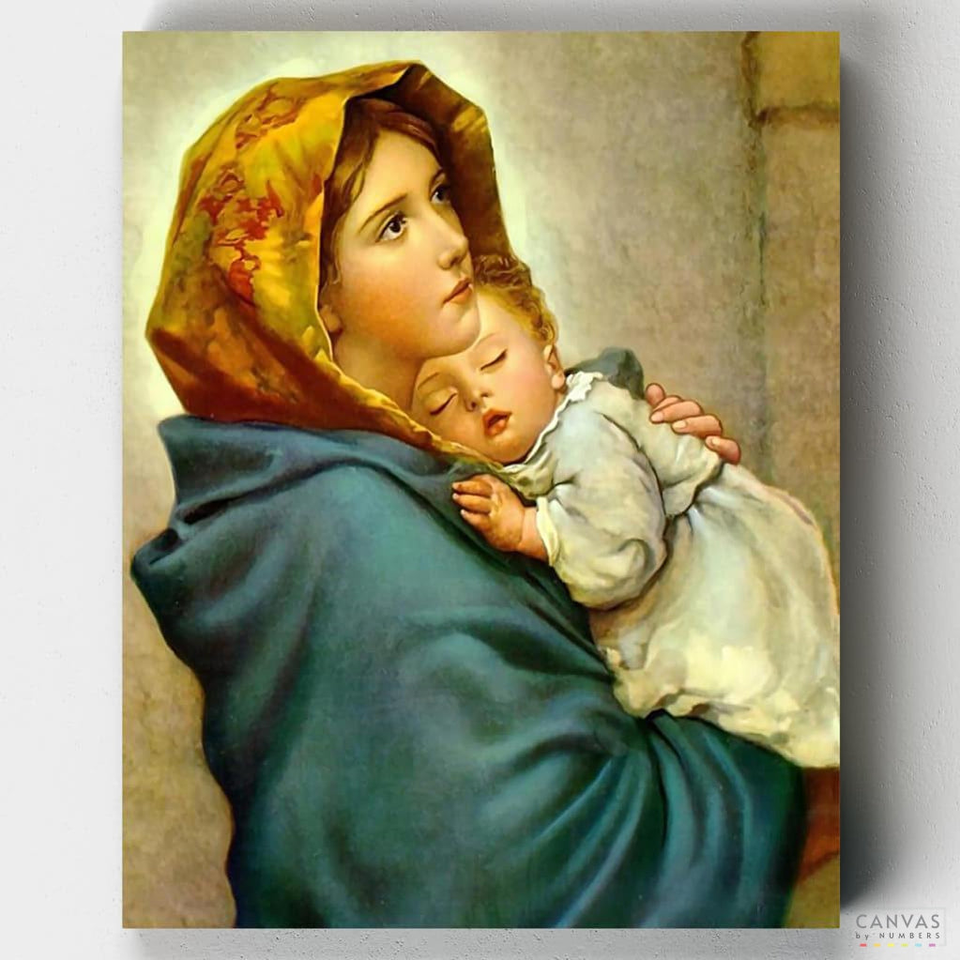
Resumen de las diferencias
La Virgen María
La Iglesia Católica enseña que María era santa, ayudó a Jesús a realizar su obra salvadora y todavía nos ayuda desde el cielo como nuestra Mediadora.
Las Iglesias luteranas y protestantes:
María fue una pecadora salvada por Jesús. Aunque fue un gran ejemplo de fe, ella no ayudó ni puede ayudar a salvarnos. Cristo es el único Mediador que necesitamos.

Slide 32
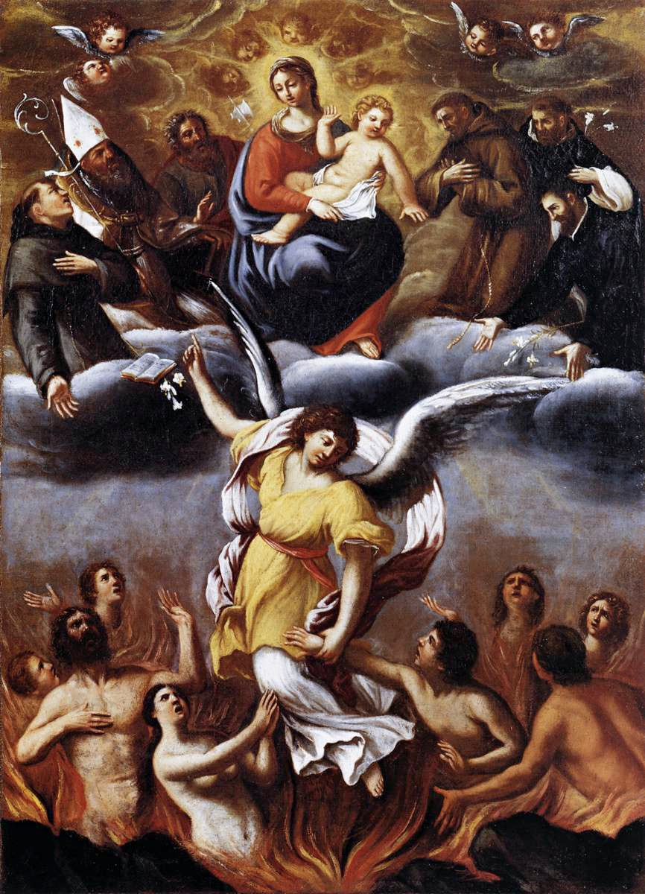
Resumen de las diferencias
El purgatorio
La Iglesia Católica enseña que, al morir, las almas imperfectamente purificadas pasan por un sufrimiento que las limpia del pecado y las hace aptas para el cielo. Podemos ayudar a estas almas con nuestras obras en su nombre.
Iglesias luteranas y la mayoría protestantes:
La obra de Cristo nos limpia de todo pecado. Cuando morimos, nuestras almas van directamente al cielo.
This Photo by Unknown Author is licensed under CC BY-NC-ND

Slide 33
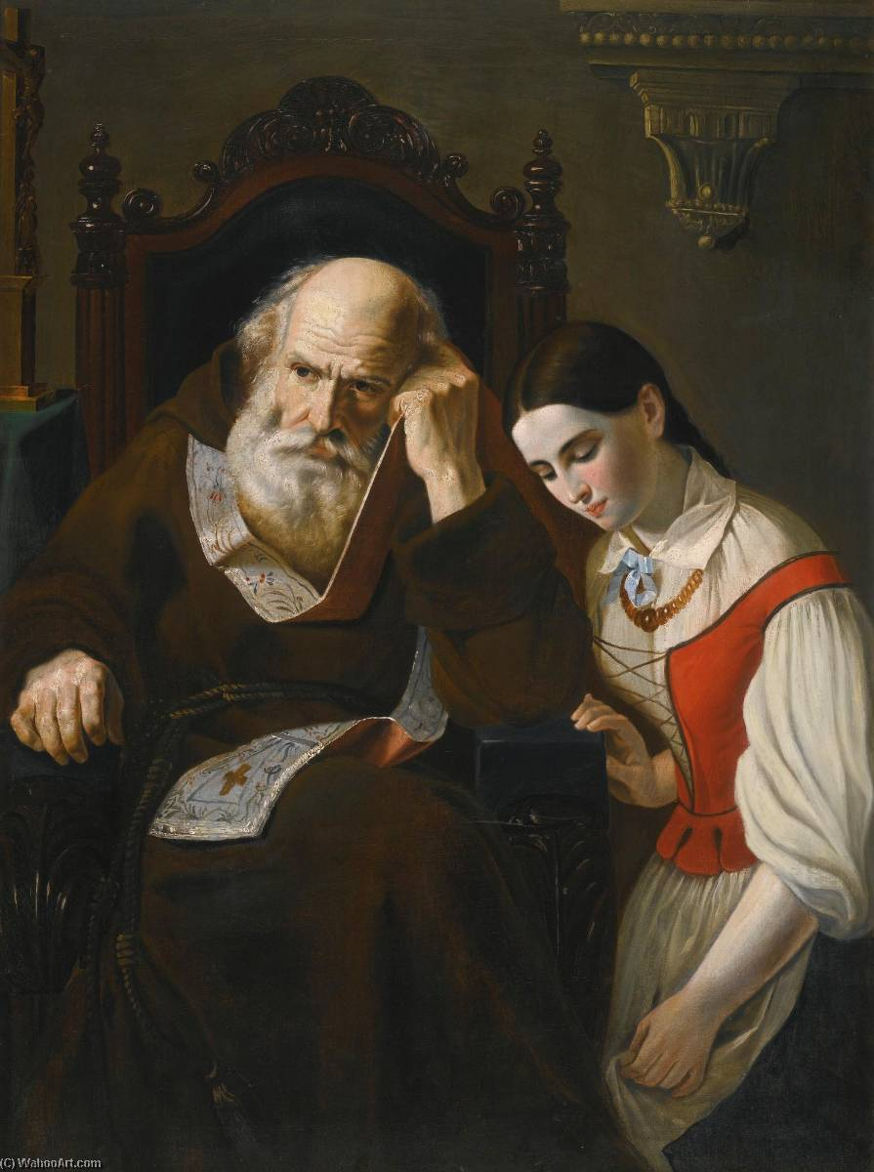
Resumen de las diferencias
La Confesión
La Iglesia Católica enseña que la confesión debe hacerse con un sacerdote, quien asignará obras de penitencia para que podamos expiar nuestros pecados.
Las iglesias luterana y protestante enseñan que podemos confesar nuestros pecados a Dios u otros creyentes. Cuando lo hacemos, recibimos un perdón total y gratuito. En agradecimiento, nos esforzaremos por hacer buenas obras.
Notes:
Hay muchas otras diferencias con la Iglesia Católica que no tenemos tiempo de discutir hoy: Indulgencias, reliquias, peregrinaciones, etc.
Pero noten nuevamente lo que todas esas prácticas tienen en común: La idea de que debemos contribuir a nuestra salvación. No solo no son bíblicos, sino que son innecesarios: la obra de Cristo fue perfectamente suficiente “para salvar completamente a los que se acercan a Dios por medio de él”. (Hebreos 7:15)

Slide 34
Objetivos de la Lección:
Comparar la biblia y la Iglesia Católica en cuanto a la Virgen María.
Comparar la biblia y la Iglesia Católica en cuanto al purgatorio.
Comparar la biblia y la Iglesia Católica en cuanto a la confesión.

Slide 35
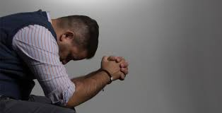
Oración

Slide 37
La Despedida

